Slide 1
Валентин Дмитриевич Берестов

Slide 2
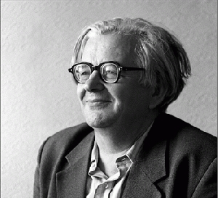
Валенти́н Дми́триевич Бе́рестов это русский поэт, лирик, писавший для взрослых и детей, переводчик, мемуарист, пушкинист, исследователь.

Slide 3
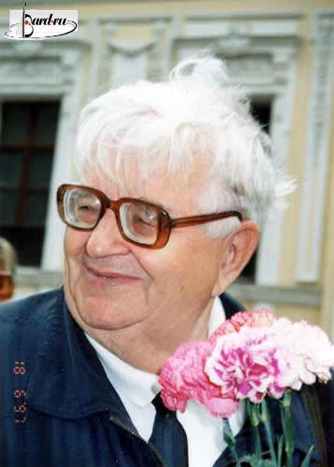
Валентин Берестов родился 1 апреля 1928 года в городе Мещовске, Калужской области. Читать будущий поэт научился в четыре года. В 1942 году, во время Великой Отечественной войны, семья Берестовых оказалась в эвакуации в Ташкенте. Там ему посчастливилось познакомиться с Надеждой Мандельштам, которая познакомила его с Анной Ахматовой. Затем состоялась встреча с Корнеем Чуковским, сыгравшим большую роль в судьбе Валентина Берестова.

Slide 4
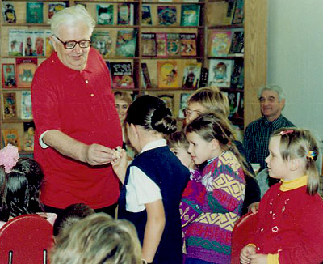
В 1944 году Валентин Берестов с рекомендательными письмами от А. Ахматовой приезжает в Москву. Оканчивает десятилетку в Интернате для одаренных детей в Горках Ленинских (Московская область). А в выходные навещает семью в Калуге. Валентин Берестов окончил исторический факультет МГУ, затем аспирантуру Института этнографии. В 1946 году, ещё в студенческие годы, Берестов впервые поехал на археологические раскопки (Новгород, Хорезм). Первые его публикации взрослых стихов в журнале «Юность» как раз и были посвящены этой экзотической профессии и стали излюбленной темой для пародистов.

Slide 5
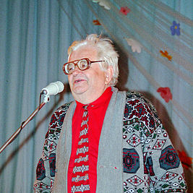
Первые произведения опубликовал в журнале «Смена» в 1946 г. Первый поэтический сборник «Отплытие» и первая детская книжка для дошкольников «Про машину» вышли в 1957 году. Затем читатели познакомились со сборниками стихов и сказок «Весёлое лето», «Картинки в лужах», «Улыбка» и другие.
Член СП СССР. Подписал письмо в защиту Ю. М. Даниэля и А. Д. Синявского (1966).

Slide 6
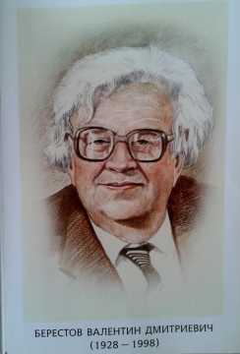
В последние годы жизни писал и выпускал детские сказки вместе со своей женой художницей и писательницей Татьяной Александровой. Составил (вместе с женой) «Избранное» по «Толковому словарю» В. И. Даля (издано в 2001 г.)

Slide 7
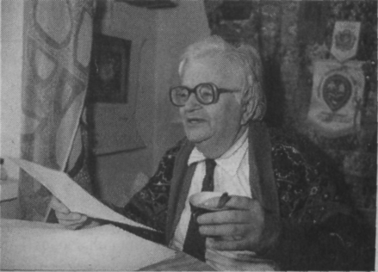
Валентину Берестову благодарны многие поэты и писатели поколения 1940-1960-х (детские и взрослые), с которыми он дружил и которых опекал.

Slide 8
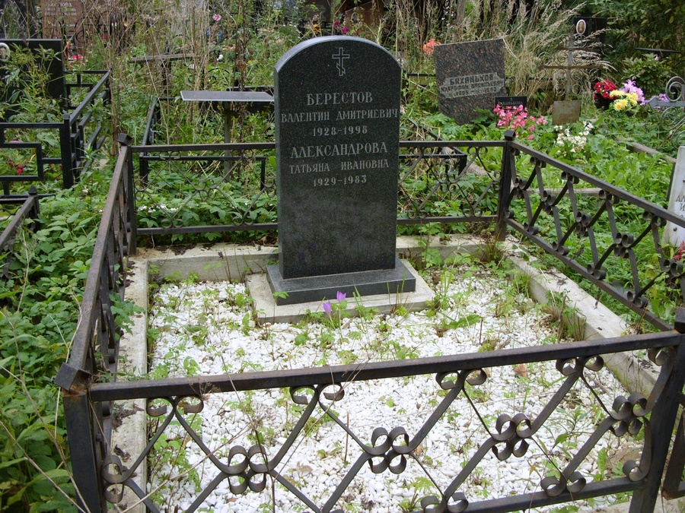
Умер в 1998 году
Похоронен на Хованском кладбище.

